Slide 1
Svetlo.
8.ročník

Slide 2
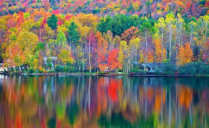
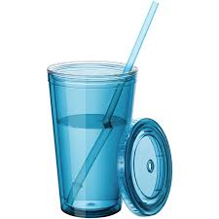
Odraz a lom svetla.

Slide 3
Odraz a lom svetla.
Odraz svetla.
Lom svetla.
Na obrázku vľavo vidíme odraz okolitej prírody na hladine vody. Svetlo, šíriace sa vzduchom, dopadá na hladinu vody, sčasti sa od nej odráža a sčasti vstupuje do vody.
Dochádza pri tom k dvom dôležitým optickým javom, ktoré nazývame odraz svetla a lom svetla. Ako sa šíri svetlo, ktoré prešlo do vody na tomto ľavom obrázku nevidno.
Lom svetla sa podarilo zachytiť na obrázku vpravo.
Svetelné lúče, ktoré sa odrážajú od slamky ležiacej pod hladinou, menia na rozhraní voda – vzduch svoj smer – lámu sa. Vďaka tomu slamka čiastočne ponorená do vody vyzerá tak, ako keby bola zlomená na hladine vody.

Slide 4
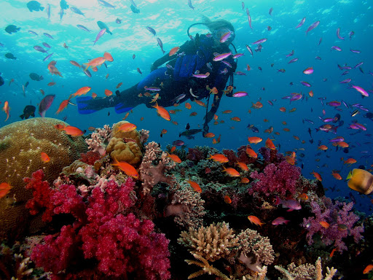
Pohltené svetlo.
Pri plávaní pod hladinou vody môžeme pozorovať rastliny a živočíchy, pretože svetlo vodou prechádza. Časť svetla voda pohlcuje. Čím hlbšie by sme sa potápali, tým by sa viditeľnosť vo vode zmenšovala a do hĺbky okolo 1000 m už nepreniká žiadne svetlo. Bez umelého osvetlenia by sme ani cez deň v takejto vode nič nevideli. Preto potápači, ktorí skúmajú morské dno vo väčšej hĺbke, musia mať elektrické svietidlá.

Slide 5
Odraz svetla.
Predmety okolo nás vidíme buď preto, že sú zdrojom svetla ( Slnko, žiarovka ), alebo preto, že sa od nich svetlo odráža.
Plochy, ktoré dobre odrážajú svetlo sa nazývajú zrkadlá. Zrkadlá sa vyrábajú tak, že sa sklo pokryje tenkou vrstvou kovu, ktorý dobre odráža svetlo.
Kolmicu zostrojenú v bode dopadu svetelného lúča na zrkadlo nazývame kolmicou dopadu.
Dopadajúci lúč zviera s kolmicou dopadu uhol dopadu.
Odrazený lúč zviera s kolmicou dopadu uhol odrazu.
Svetlo sa pri odraze od zrkadla či iného rozhrania správa podľa zákona odrazu.
Uhol dopadu a uhol odrazu majú rovnakú veľkosť.

Slide 6
Rozptyl svetla.
Na obrázku vpravo prichádzajú opäť rovnobežné lúče, teraz však dopadajú na nerovný povrch. Uhly dopadu sa pre mnohé z nich líšia. Aj naďalej platí zákon odrazu, ale lúče sa odrážajú pod rozdielnymi uhlami. To spôsobuje, že sa odrážajú do rôznych smerov. Jav, pri ktorom sa lúče odrazené od nerovného povrchu rozptyľujú do všetkých smerov, sa nazýva rozptyl svetla.

Slide 7
Rozptyl svetla.
V prírode alebo v našom okolí je len málo plôch, ktoré by boli dokonale rovné. Preto sa s rozptylom svetla stretávame v praxi veľmi často. Slnečné svetlo sa rozptyľuje nie len pri odraze na väčších plochách, ale aj na kvapkách vody a čiastočkách prachu. Rozptylom sa svetlo dostane aj do priestorov, do ktorých svetelné lúče zo zdroja svetla priamo nedopadajú. Vďaka rozptylu svetla môžeme vidieť aj tie predmety, ktoré nie sú priamo osvetlené.
Rozptýlené svetlo je pre náš zrak menej škodlivé ako priamo osvetlená pracovná plocha, ktorá môže náš zrak oslňovať odrazeným svetlom.

Slide 8
Zrkadlo.
Na základe znalosti zákona odrazu svetla si vysvetlíme, akým spôsobom vzniká obraz predmetu v zrkadle.
Vysvetlíme si ako obraz v zrkadle vznikol.
Svetelné lúče, prichádzajúce z jednotlivých bodov predmetu sa od zrkadla odrážajú do nášho oka podľa zákona odrazu. Zobrazený predmet sa javí akoby za zrkadlom.
Ide len o zdanie, a preto vzniknutý obraz nazývame zdanlivý.
Predmet a jeho obraz v zrkadle sú rovnako veľké, od zrkadla sú rovnako vzdialené. Obraz v zrkadle je stranovo prevrátený a zdanlivý.

